Slide 1
Муниципальный контроль:
новый порядок осуществления в соответствии с новым ФЗ № 248-ФЗ
Пахомов Алексей,
Аналитический центр при Правительстве РФ, Всероссийская ассоциация развития местного самоуправления

Slide 2
Блок № 1
Сущность муниципального контроля и его роль в регуляторной политике государства.
Взаимосвязь с коап рф

Slide 3
Какие механизмы контроля должны быть у местной власти?
Местное самоуправление – часть единой публичной власти в стране (Конституция Российской Федерации)
Публичная власть = принуждение к порядку
Инструменты:
Цель реформы – дать набор эффективных инструментов
Административная ответственность
Муниципальный контроль
Рассмотрение обращений граждан
Судебный порядок

Slide 4



Какие варианты организации муниципального контроля возможны?
Муниципальный контроль – самостоятельный контроль ОМСУ за принятыми ими же правовыми актами (например – правила благоустройства)
Муниципальный контроль – не нужен как институт. Достаточно административной ответственности. И наделения гос. полномочиями.
КоАП РФ – решающая роль
Муниципальный контроль – часть единой системы контрольно-надзорной деятельности, работающей по единым процедурам в рамках решения вопросов местного значения.
КоАП РФ – продолжение мунконтроля

Slide 5




В чем заключается Реформа контрольно-надзорной деятельности?
Федеральный закон
«О государственном контроле (надзоре) и муниципальном контроле»
«Закон-спутник»
Федеральный закон
«Об обязательных требованиях»
Новая редакция
КоАП РФ
Региональное законодательство
Бюджетное законодательство
(судьба штрафов)
Выделить составы,
важные для муниципальных сообществ
Пять принципов установления ОТ
Определить виды и упростить процедуры

Slide 6


Новый Федеральный закон от 31.07.2020 № 248-ФЗ «О государственном контроле (надзоре) и муниципальном контроле в Российской Федерации»
Вступает в силу – 1 июля 2021 года
Не распространяется:
Сферы, не являющиеся контролем
Специфические формы контроля
Некоторые виды контроля (надзора)

Slide 7
ЧТО БУДЕТ С 294-ФЗ?*
Действует до 1 января 2025 года ОДНОВРЕМЕННО С НОВЫМ ФЗ*
Сферы действия:
Интеллектуальная деятельность
Маломерные суда
Антимонопольный контроль
Миграция
Оборот наркотиков и т.д.
Уведомительный порядок
Другие.
Не будет распространяться на муниципальный контроль
* Проект федерального закона

Slide 8
Контрольные вопросы по блоку № 1
Исходя из рассмотренных теоретических основ и вариантов организации муниципального контроля – как бы Вы организовали муниципальных контроль применительно к вашей сфере деятельности – как часть государственного контроля? Или предоставили право ОМСУ самостоятельно решать, что и в каком порядке контролировать? Почему?
Определившись с оптимальной, на Ваш взгляд, моделью организации муниципального контроля ответьте на вопрос – какой критерий был решающим и наиболее важным для Вас – достижение общего с государственным контролем результата? Реализация принципа самостоятельности местного самоуправления? Иной критерий?

Slide 9
Блок № 2
Виды муниципального контроля и его правовое регулирование

Slide 10
Какие виды контроля (надзора) могут осуществляться в стране?
Виды контроля (надзора)
Федеральный государственный контроль
Региональный государственный контроль
Муниципальный контроль
Федеральный закон о виде контроля
Федеральный закон о виде контроля
Федеральный закон о виде мунконтроля
Региональный закон о виде контроля
В рамках полномочий ОМСУ по решению вопросов местного значения

Slide 11



КАК будут упорядочены виды муниципального контроля?
Перечень видов муниципального контроля отсутствует
Федеральным законом о виде контроля определяются: название и предмет мунконтроля
Закон-спутник
Включается в реестр видов контроля
Нет объекта контроля на территории — вид контроля не осуществляется (ч. 9 ст. 1)

Slide 12
Виды муниципального контроля в «законе-спутнике»
Условные группы
Виды контроля
Решаемые задачи
Виды муниципального контроля, которые определены «законом-спутником» как муниципальный контроль
В сфере дорожного хозяйства
Жилищный контроль
1. Должно быть определено название контроля (муниципальный контроль) и предмет (обязательные требования, которые должны проверяться)
(ст. 1 ФЗ 248-ФЗ)
2. Особенности регулирования, допустимые
ФЗ № 248-ФЗ
3. Соотнесение с вопросами местного значения
Земельный контроль
Лесной контроль
Особо охраняемых природных территорий
В сфере благоустройства
Виды муниципального контроля, которые исключены «законом-спутником»
Алкогольная продукция
На розничных рынках
Виды муниципального контроля, по которые отсутствуют нормы в «законе-спутнике»
Обязательный экземпляр
В области торговой деятельности
Регулярные перевозки
Соцвыплаты в ЗАТО
Недра и ОПИ
Охрана окружающей среды
Объекты теплоснабжения
Имеется специальное регулирование в федеральных законах
Реклама
Допустимо ли осуществление ОМСУ контрольных функций, не урегулированных в рамках ФЗ № 248-ФЗ и не установленных как «муниципальный контроль»?
Связь с иными ФЗ, в том числе КоАП РФ

Slide 13


Как Будет регулироваться деятельность по мунконтролю?
Федеральный закон «О государственном контроле
(надзоре) и муниципальном контроле»
Федеральные законы о видах контроля (отраслевые)
Постановление Правительства РФ
об общих требованиях к региональному
и муниципальному контролю
Положение о виде мунконтроля –принимает представительный
орган (ч. 2 ст. 3)
До 1 июля 2021 года
До 1 января 2022 года
(ч. 4 ст. 98)
Административные регламенты (с 1 июля 2021)

Slide 14
КАКИМИ ОРГАНАМИ БУДЕТ ОСУЩЕСТВЛЯТЬСЯ МУНКОНТРОЛЬ?
Наделенные полномочиями органы местного самоуправления –
Устав МО или МПА
Осуществление отдельных видов мунконтроля или некоторых полномочий – на муниципальные учреждения (ч. 2 ст. 26)
Инспектор
Оценка результативности и эффективности
Представительный орган вправе определить особый порядок оплаты труда в зависимости от показателей деятельности
(ч. 6 ст. 27)
Новая идеология контроля!
Цель – ожидания общества по защите охраняемых ценностей (чем меньше нарушений в сфере- тем выше показатель результативности)!
Запрет «палочной системы»
Перечень показателей
(утверждает представительный орган)
(ч. 5 ст. 30)
Ежегодный доклад

Slide 15
Контрольные вопросы по блоку № 2
Подумайте – какие главные критерии Вы бы выделили для установления видов муниципального контроля и отделения его от видов государственного контроля? Каков бы был перечень видов мунконтроля, установленный с учетом этих критериев?
Возможно ли предоставление права субъектам Российской Федерации устанавливать виды муниципального контроля? Какими могут быть положительные и отрицательные последствия (для бизнеса, для ОМСУ, для эффективной регуляторной политики в целом)?

Slide 16
Блок № 3
Осуществление муниципального контроля: профилактические и контрольные (надзорные) мероприятия

Slide 17


КАКОВА РОЛЬ ПРОФИЛАКТИКИ В РЕФОРМЕ КОНТРОЛЯ?
Публично-профилактические мероприятия
Индивидуально-профилактические мероприятия
!
ВСЕГДА добровольно
(ч. 3 ст. 45)
Меры стимулирования добросовестности
Объявление предостережения
Консультирование
Самообследование
Профилактический визит
Информирование
Обобщение правоприменительной практики
Сбор сведений для последующего контроля
(ч. 1 ст. 24)
Ежегодная программа профилактики по каждому виду контроля утверждается КНО (с 1 января 2022)*
(Порядок – утв. Правительством РФ)
* Второе полугодие 21 года – без программы (ч. 6 ст. 98)
Notes:
17

Slide 18

При помощи каких процедур может осуществляться мунконтроль?
КНМ со взаимодействием:
Контрольная закупка
Мониторинговая закупка
Выборочный контроль
Инспекционный визит
Рейдовый осмотр
Документарная проверка
Выездная проверка
КНМ без взаимодействия:
Наблюдение за соблюдением ОТ
Выездное обследование
Встречи, телефонные
и иные переговоры, запрос документов, присутствие инспектора (ч. 1 ст. 56)
Конкретные виды КНМ устанавливаются в Положении о виде контроля
(ч. 4 ст. 56)

Slide 19
КАКИЕ НЕПОСРЕДСТВЕННО ДЕЙСТВИЯ МОЖЕТ ОСУЩЕСТВЛЯТЬ ИНСПЕКТОР?
В рамках КНМ осуществляются контрольные (надзорные) действия:
1) осмотр
2) досмотр
3) опрос
4) получение письменных объяснений
5) истребование документов
6) отбор проб (образцов)
7) инструментальное обследование
8) испытание
9) экспертиза
10) эксперимент

Slide 20
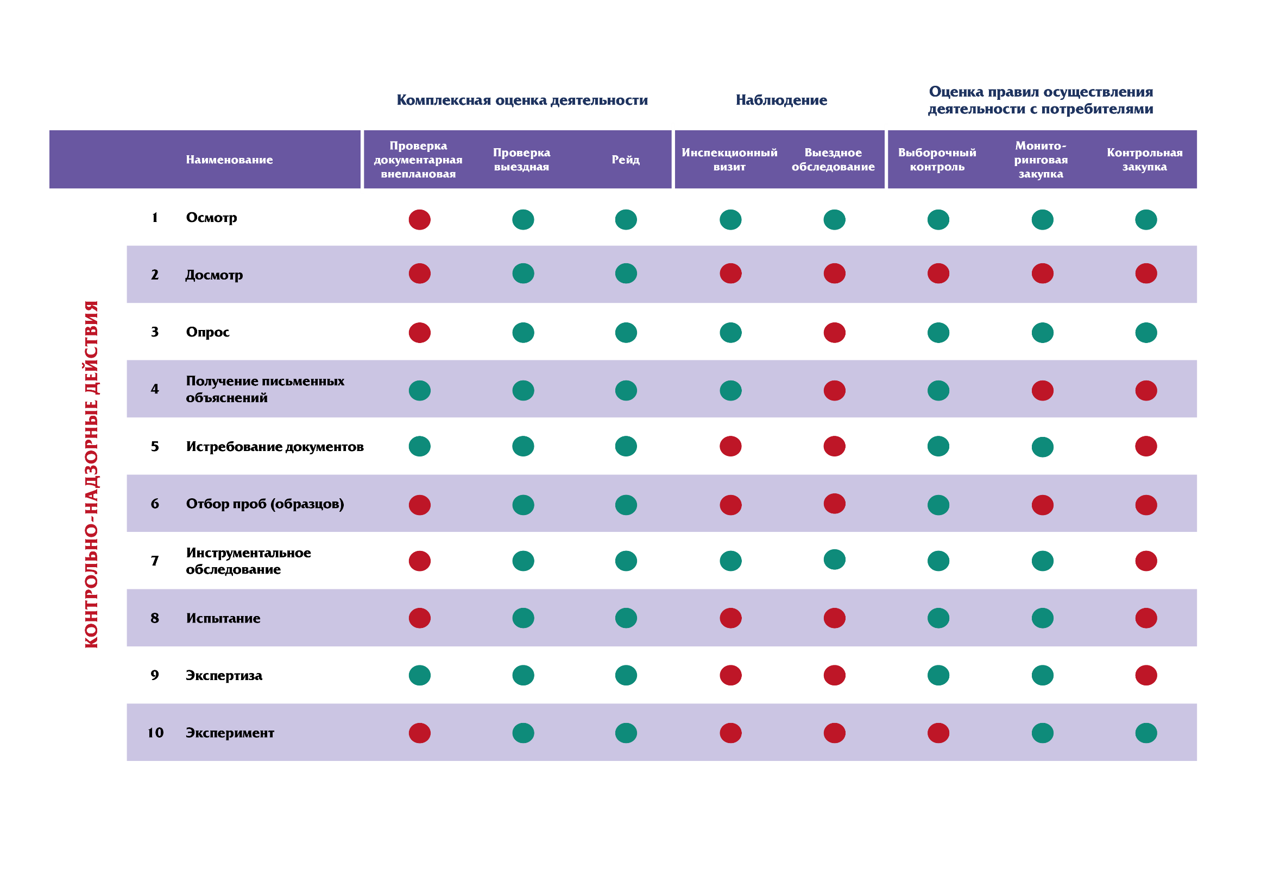
КАК СВЯЗАНЫ КОНТРОЛЬНЫЕ МЕРОПРИЯТИЯ И ДЕЙСТВИЯ?
Notes:
20

Slide 21
КОНТРОЛЬНАЯ ЗАКУПКА
Оценка соблюдения ОТ при продаже продукции (товаров), выполнении работ, оказании услуг (т.е. оценивается сделка)
КНД: Осмотр и Эксперимент
Очно
По почте, Интернету итд
Присутствие 2 свидетелей или видеозапись
СРОК личного взаимодействия – обычное время, но не более 1 рабочего дня (ч. 4 ст. 65 + ч. 6 ст. 66 )
Последствия: денежные средства и товар возвращаются (за исключением утраты товаром потребительских свойств)

Slide 22
МОНИТОРИНГОВАЯ ЗАКУПКА
В целях направления продукции, товаров, услуг на экспертизу, испытание, исследование на соответствие ОТ (т.е. цель – проверка качетва)
КНД: осмотр, опрос, эксперимент, инструментальное обследование, истребование документов, испытание, экспертиза.
СРОК личного взаимодействия – обычное время, но не более 1 рабочего дня (ч. 4 ст. 65 + ч. 6 ст. 66 ) + экспертиза
Срок составления акта – в течение 24 часов с момента получения данных экспертизы, исследования

Slide 23
ВЫБОРОЧНЫЙ КОНТРОЛЬ
- Отбор проб (образцов) продукции (товаров) по месту хранения (реализации) в целях подтверждения их соответствия ОТ и безопасности
КНД: осмотр, получение письменных объяснений, истребование документов, отбор проб (образцов), инструментальное обследование, испытание, экспертиза.
Контролируемое лицо – не определено (ч. 2 ст. 69)
СРОК личного взаимодействия – обычное время, но не более 1 рабочего дня (ч. 4 ст. 65 + ч. 6 ст. 66 ) + экспертиза
Присутствие КЛ при отборе – обязательно! (ч. 6 ст. 69)
Судьба товара – возврат (ч. 11 ст. 69)
Если товар утрачен и нет нарушения качества – КЛ вправе обратиться с требованием о компенсации стоимости
Если товар утрачен и выявлено нарушение качества – не возмещается

Slide 24
ИНСПЕКЦИОННЫЙ ВИЗИТ
Взаимодействие с конкретным КЛ или владельцем объекта – по месту нахождения КЛ или объекта (мини-проверка)
О проведении КЛ не уведомляется
КНД: осмотр, опрос, получение письменных объяснений, инструментальное обследование, истребование документов (которые должны находится на объекте)
СРОК – один рабочий день.

Slide 25
РЕЙДОВЫЙ ОСМОТР
По использованию объекта, которым владеют (эксплуатируют) несколько лиц
Осуществление деятельности на определенной территории
КНД: МАХ
СРОК взаимодействия с одним КЛ – один рабочий день.
Право инспектора опрашивать находящихся на объекте граждан
Акт составляется только в отношении КЛ в отношении которых выявлено нарушение
Правило о возмещении затрат при отборе проб:
Если товар утрачен и нет нарушения качества – КЛ вправе обратиться с требованием о компенсации стоимости
Если товар утрачен и выявлено нарушение качества – не возмещается

Slide 26
ДОКУМЕНТАРНАЯ ПРОВЕРКА
По месту нахождения контрольного органа
Предмет – сведения, содержащиеся в документах
КНД: письменные объяснения, истребование документов, экспертиза.
Право на запрос документов, которых нет у органа + запрос разъяснений
– срок ответа – 10 рабочих дней
Срок проверки – 10 рабочих дней + срок требования документов или уточнение
Без согласования с органами прокуратуры

Slide 27
ВЫЕЗДНАЯ ПРОВЕРКА
Комплексное мероприятие (проверка любых требований)
По месту нахождения КЛ или объекта
Владение (пользование) производственным объектом
+ оценка выполнения решения КНО
Условия проведения: (ч. 3 ст. 73)
Нет возможности оценить по документам
Нет возможности использовать иное КНМ
КНД: МАХ
С уведомлением за 24 часа до проверки
При отборе проб (образцов) – возмещение (если нет нарушений) (ч. 11 ст. 73)
Сроки проведения:
СМП малое: взаимодействие- 50 часов
СМП микро: взаимодействие- 15 часов (по программе проверок – 40 часов)
Если в нескольких субъектах РФ – срок по каждому филиалу, подразделению
Не более 10 рабочих дней

Slide 28
НАБЛЮДЕНИЕ (мониторинг безопасности)
БЕЗ взаимодействия
Анализ данных об объектах контроля
Данные – межведомственный обмен, предоставляются КЛ (например, статистика), в ИС
Основание – задание должностного лица КНО
Запрет налагать обязанности на КЛ (ч. 2 ст. 74)
Последствия выявления нарушения – решение о проведении КНМ, предостережение.
ВЫЕЗДНОЕ ОБСЛЕДОВАНИЕ
- Визуальная оценка соблюдения ОТ
По месту нахождения КЛ, объекта
Право осматривать общедоступные места (места посещения неограниченного круга лиц – например, торговые залы)
Без информирования КЛ
Срок – один рабочий день
НЕТ: акт, предписание, отзыв продукции, приостановление деятельности (ч. 6 ст. 75)

Slide 29
Контрольные вопросы по блоку № 3
Внимательно проанализируйте линейку контрольных (надзорных) мероприятий. Какого мероприятия, на Ваш взгляд, не хватает для осуществления мунконтроля? Как оно должно осуществляться? Какие задачи оно должно решить?

Slide 30
Блок № 4
Осуществление муниципального контроля: управление рисками и процедуры

Slide 31
КАКИЕ МОГУТ БЫТЬ Основания ДЛЯ проведения кнм?
КНМ со взаимодействием (ч. 1 ст. 57):
Наличие сведений о причинении вреда (ущерба) или об угрозе причинения вреда (ущерба)
Выявление соответствия (отклонения) объекта индикаторам риска
Поручение Президента, Правительства
Требование прокурора
Истечение срока исполнения решения
Наступление события, указанного в программе проверок
КНМ без взаимодействия (ч. 2 ст. 57):
1. Задание должностного лица

Slide 32
ЧТО ТАКОЕ СИСТЕМА УПРАВЛЕНИЯ РИСКАМИ И ОБЯЗАТЕЛЬНА ЛИ ОНА В МУНКОНТРОЛЕ?
система, определяющая выбор видов контрольных и профилактических мероприятий, их периодичность, интенсивность и результаты
ДОСТОИНСТВА:
НЕДОСТАТКИ:
сложный механизм применения для муниципалитетов
Точечное применение инструментов контроля (справедливость)
Экономия ресурсов КНО
Постоянная переоценка рисков

Slide 33

КАК РАБОТАЕТ СИСТЕМА УПРАВЛЕНИЯ РИСКАМИ В МУНКОНТРОЛЕ?
Управление рисками – основа контроля!
Сбор информации о контролируемых лицах
Выбор эффективных мер осуществления контроля (надзора)
Мероприятия по профилактике
Максимальное количество контролируемых лиц, вовлеченных в сферу контроля (надзора)
Оценка результативности и эффективности
Снижение размера ущерба
Экономический рост
Доля добросовестных контролируемых лиц
Плановые и внеплановые контрольно-надзорные мероприятия
В отношении контролируемых лиц в соответствии с категорией риска или выявлением индикатора риска

Slide 34


ПЛАНОВЫЙ КОНТРОЛЬ
Основа – ежегодный план КНМ
Отнесение к одной из категорий (приказ)
Категории риска
Критерии риска
- Утверждаются Положением о виде контроля (проходимость, численность обслуживаемых, вид деятельности и т.д.)
Чрезвычайно высокий
Высокий
Значительный
Средний
Умеренный
Низкий - обязательно
На основании сведений из любых источников – без взаимодействия
Если не отнесен ни к одной категории (нет приказа) – низкая категория
(ч. 4 ст. 24)

Slide 35
КАК КАТЕГОРИЯ РИСКА ВЛИЯЕТ НА ВЫБОР ВИДА КНМ И ЧАСТОТУ КОНТРОЛЯ?
Вид КНМ – соразмерно рискам в Положении о виде контроля.
Периодичность контроля:
Категория | Периодичность плановых КНМ
Чрезвычайно высокого риска | максимальная частота - не менее одного, но не более двух КНМ в год
Высокого или значительного риска | средняя частота - не менее одного КНМ в четыре года и не более одного КНМ в два года
Среднего или умеренного риска | не менее одного КНМ в шесть лет и не более одного КНМ в три года
Низкого риска | НЕ проводятся

Slide 36

ВНЕПЛАНОВЫЙ КОНТРОЛЬ
Индикаторы риска - сведения, с высокой степенью вероятности свидетельствующие о возможном причинении вреда
Сведения о причинении или угрозе причинения вреда (?)
Вид КНМ
(положение о виде контроля)
Перечень индикаторов по каждому виду и порядок выявления утверждаются – представительный орган
Открытость – вопрос не решен???
Плюс индикаторов – формализованность!
НО !!!! Сведения о причинении или угрозе причинения вреда – тоже основание для проведения КНМ
Пример индикатора:
Приказ Минэкономразвития России от 28.08.2017
N 437
"Об утверждении индикаторов риска нарушения обязательных требований аккредитованными лицами"

Slide 37
КАКОВА ПРОЦЕДУРА ПРОВЕДЕНИЯ КНМ В МУНИЦИПАЛЬНОМ КОНТРОЛЕ?
Распоряжение
о проведении мероприятия
СТАДИЯ I
Назначение КНМ
Единый реестр КНМ
Основания
Выбор мероприятия
Согласование с прокуратурой
СТАДИЯ II
Проведение КНМ
Информирование контролируемого лица
Выбор
и осуществление действий
Сбор доказательств
Рекомендации
Запрос в рамках
межведомственного взаимодействия
Предписание
Нарушения выявлены
Меры
по результатам КНМ
Привлечение
к ответственности
СТАДИЯ III
Оформление результатов КНМ
Оценка доказательств
Акт КНМ
Нарушения
НЕ выявлены
Иные решения
Предписание исполнено
Прекращение
СТАДИЯ IV
Исполнение решения по итогам КНМ
Информирование об исполнении предписания
Рассмотрение (оценка)
Назначение КНМ
Предписание НЕ исполнено
Привлечение
к ответственности

Slide 38


ЦИФРОВИЗАЦИЯ МУНИЦИПАЛЬНОГО КОНТРОЛЯ
Основа — Единый реестр контрольно-надзорных мероприятий
Составление документов и их подписание — в электронном виде
Информирование — в электронном виде (кроме граждан)
Переходные положения:
- обмен с КЛ можно на бумаге (ч. 9 ст. 98)
- документы муниципалов – на бумаге (ч. 10 ст. 98)*
*предусмотреть Положением о виде контроля
До 31.12.2023

Slide 39
переходный период в 2021*
До 1 января 2022 – контроль осуществляется на основании действующих положений о видах мунконтроля
Реестр видов КНМ (вместо ЕРП) – с 1 января 2022
План проверок на 2021 год – в установленном сейчас порядке
Плановые проверки в 2021 году – на основании плана в соответсвии 294-ФЗ
Иные мероприятия, внеплановые проверки, начатые ранее 1 июля 2021 года – в соответствии с 294-ФЗ
Внеплановые КНМ – с 1 июля 2021 года – новый ФЗ
* Ст. 98

Slide 40
Спасибо!
Контакты:
av-pahomov@mail.ru

